Slide 1
Различные виды театра в детском саду

Slide 2
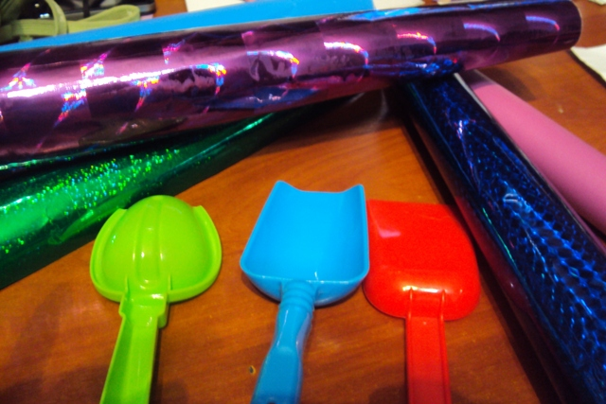
Театр на совочках

Slide 3
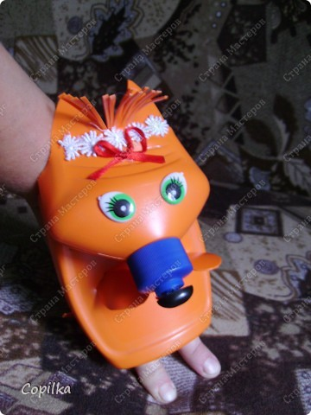
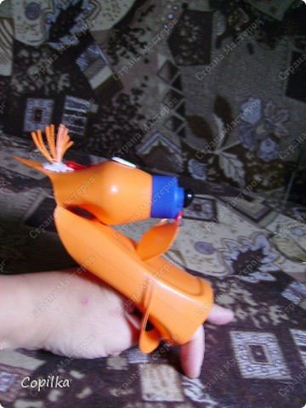
Лиса из пластмассовой бутылки

Slide 4
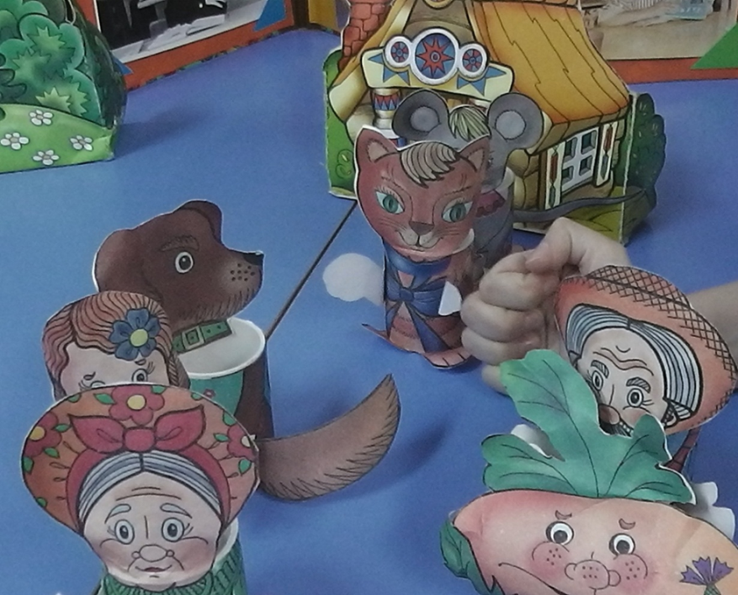
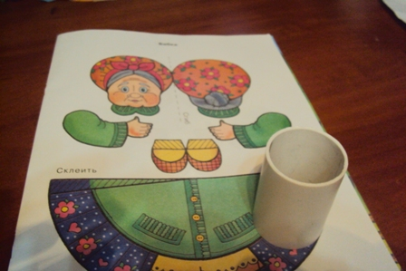
Настольный театр из бросового материала

Slide 5
Лягушка - царевна

